Slide 1
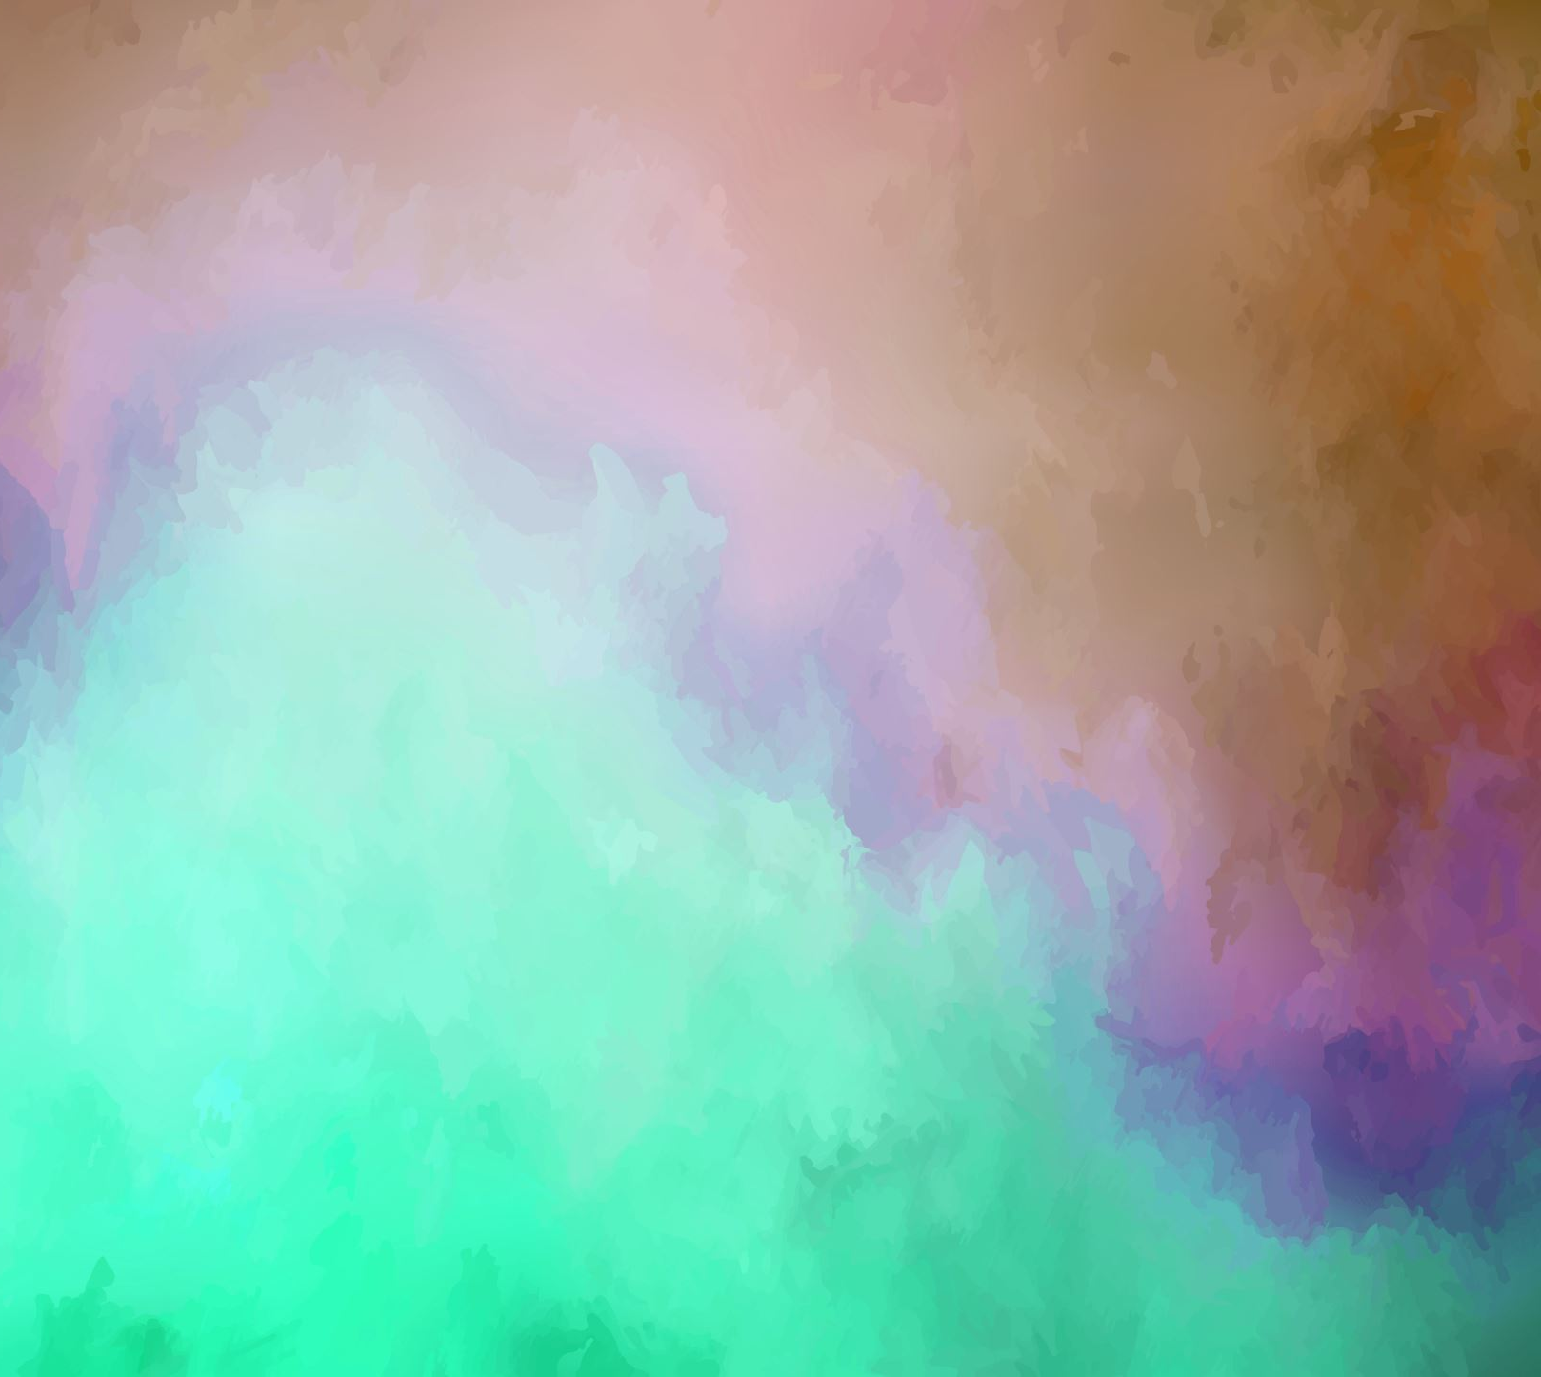
Má ročníková práce
Jan Harcuba I2

Slide 2
Proč toto téma?
- Zajímá mě
- Dobře zpracovatelné

Slide 3
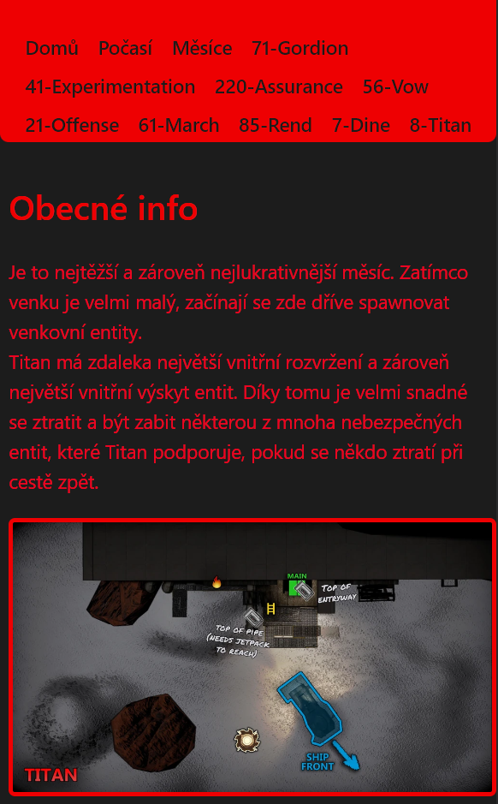
Problémy a překážky
- Barevná paleta
- Stylopis pro mobily
- Prokrastinace
- Vlastní limitace a strach z experimentace

Slide 4
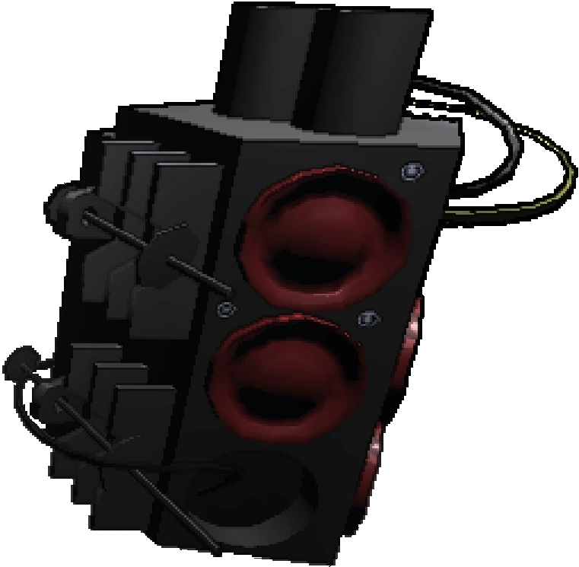
Obrázky
- Fandom Wiki
- Řešení licencí

Slide 5
Moje Stránka
https://home.spsostrov.cz/~harcja/Ro%C4%8Dn%C3%ADkovka

Slide 6
Děkuji za pozornost

